Slide 1


Introducción a LINQ
Language-Integrated Query
3.0

Slide 2
Introducción a LINQ - Tipos
Tipos de LINQ
LINQ a Objetos
LINQ a Entidades
LINQ a SQL
LINQ a XML
LINQ a DataSet
Implementación Iqueryable
Colecciones
Entity Framework
SQL Server
XML
ADO.NET
Otras Fuentes de Datos

Slide 3
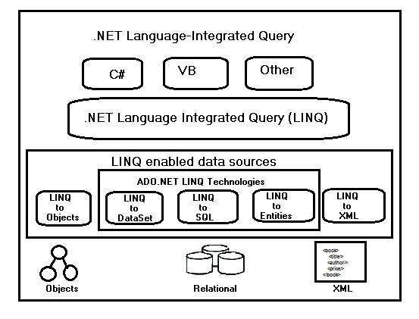
Introducción a LINQ - Arquitectura

Slide 4
Introducción a LINQ – Sintaxis Básica
Variable de resultado
Variable de rango
Secuencia de Colección IEnumerable o IQueryable
var resultado = from s in pruebaList
where s.Contains (“Tutoriales”)
select s;
Operadores de Consulta
Expresiones de Condición

Slide 5
Introducción a LINQ - Características
Características de LINQ
Detección de Errores en Tiempo de Compilación
Soporte Intellisense
Escritura Ágil
Facilita la Depuración
Relacionar dos tablas es sencillo
Una Sintaxis → Varias Fuentes de datos
Extensible
Consulta nuevas fuentes de datos
Unir varias fuentes de datos en una consulta
Conversión de tipos datos, por ejemplo, SQL to XML

Slide 6
LINQ To Object
LINQ To Object
Normalmente devuelve IEnumerable
Ofrece ventajas sobre sobre “foreach”
Mayor Legibilidad
Mejor Filtrado
Agrupamiento
Ordenamiento
Consultas Compactas y Portables

Slide 7
Introducción a las Expresiones Lambda
Expresión Lambda
=>
Lado Izquierdo
Parámetros de Entrada
Lado Derecho
Expresión o bloque de código que recibe los parámetros de entrada
=>
y => y * y

Slide 8
Introducción a las Expresiones Lambda
Características
Pude devolver un valor y tener parámetros
Se pueden definir parámetros de múltiples maneras
Llaves {} si hay varias instrucciones
Se puede acceder a variables fuera del bloque de la expresión lambda
Es imposible ejecutar código inseguro en una expresión lambda
No pueden usarse a la izquierda de =>

Slide 9
LINQ To SQL
APLICACIÓN
from c in db.Tabla
where c.Nombre == “Luis Antonio”
select c;
Consulta LINQ
Objetos
LINQ To SQL
Consulta SQL
Filas
SELECT Nombre FROM Tabla WHERE Nombre = ‘Luis Antonio’
SQL Server

Slide 10
LINQ To SQL
Consulta LINQ To SQL
API LINQ To SQL
Proveedor LINQ To SQL
Proveedor de ADO

Slide 11
LINQ To XML
LINQ To XML
Acceso Todas Funcionalidades LINQ
Integrado en .NET Framework
Provee
Depuración
Verificación en Tiempo de Compilación
Tipado Fuerte
…

Slide 12
LINQ To XML
Clases LINQ To XML
XAttribute
XCData
XComment
XContainer
Xdeclaration
Xdocument
XDocumentType
Xelement
XText
Clases LINQ To XML
XName
XNamespace
XNode
XNodeDocumentOrderComparer
XNodeEqualityComparer
XObject
XObjectChange
XObjectChangeEventArgs
XObjectEventHandler
XProcessingInstruction

